Slide 1
POLIMERI

Slide 2
Polimeri su materijali koji se sastoje od velikog broja jediničnih molekula koji se ponavljaju (makromolekuli)
Osnovni elementi su ugljenik i vodonik (ugljovodonici)
Dobili su ime od Grčkih reči: poly-više i meros-deo

Slide 3
Podele polimera:
Prema poreklu:
- prirodni (drvo, kost, koža, skrob, kaučuk...)
- sintetički – veštački, dobijeni složenim tehnološkim postupcima iz pojedinih sirovina
2) Prema fizičkom stanju:
- termoplastični
- termoreaktivni
- elastomeri

Slide 4
Struktura polimera
Termoplastični polimeri (linijska ili razgranata struktura polimernih lanaca – slabe Van der Waals-ove veze između lanaca)
Termoreaktivni polimeri (umreženi polimerni lanci – guste 3D strukure)
Elastomeri (gume)-(umreženi polimerni lanci, odsustvo plastične deformacije – 3D struktura na većem rastojanju)
*Termoplastični i termoreaktivni polimeri su “plastike”

Slide 5
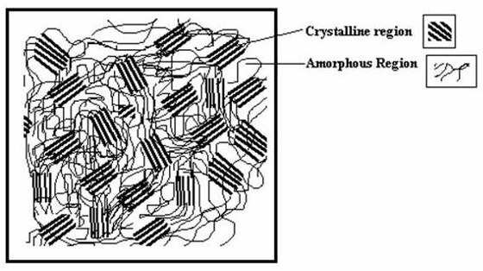
Struktura polimera može biti:
Amorfna – prisutna kod svih polimera
Kristalna – prisutna samo kod nekih polimera, najčešće u kombinaciji sa amorfnom:

Slide 6
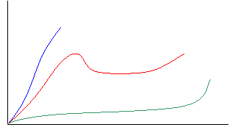
Zatezne karakteristike polimera
napon
Termoreaktivni polimer
Rp=Rm
Termoplastični polimer-mala brzina deformisanja
Rm
Rp
Elastomer – na celoj krivoj je elastična deformacija; Rm
Termoplastični polimer-velika brzina deformisanja
Rp=Rm
deformacija

Slide 7
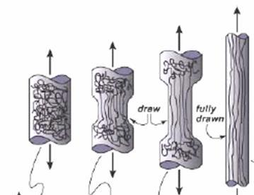
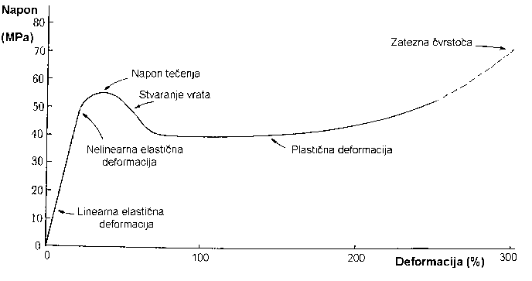
Zatezanje termoplastičnih polimera malom brzinom:
Javlja se orijentacija polimernih lanaca – postavljaju se II jedan u odnosu na drugi, što je moguće samo kod termoplastičnih poliemra zbog slabih Van der Waals-ovih veza između lanaca

Slide 8
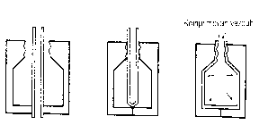
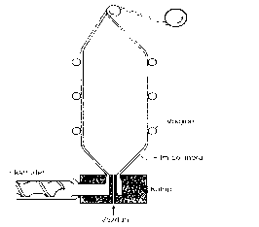
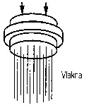
Dobijanje proizvoda od polimera
Ekstruzija:
Brizganje:
Duvanje: Dobijanje folije:
Dobijanje vlakana:

Slide 9
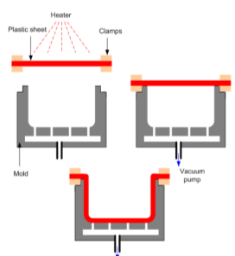
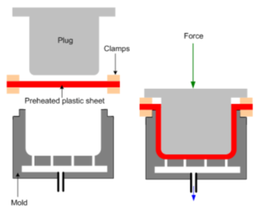
Presovanje:
Posredno presovanje:
Termoformiranje:
grejač
plastična folija/ploča
držači
žig
držači
F
prethodno zagrejana plastična folija/ploča
kalup
vakuum
kalup

Slide 10
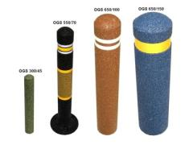
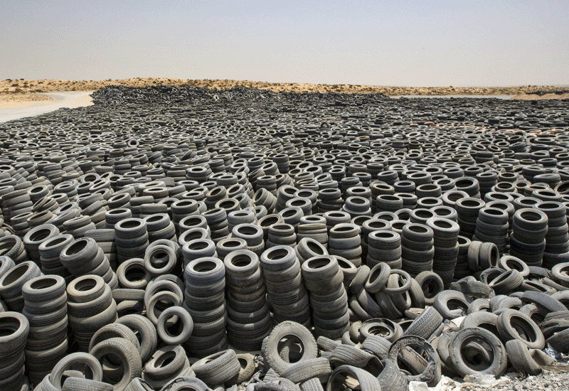
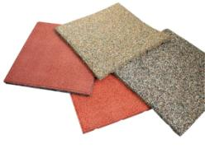
Reciklaža polimera
Mogućnost reciklaže:
- termoplastični – mogu, ali samo do određenog udela recikliranog materijala u novom materijalu (npr. PP do 20 %)
- termoreaktivni – ne mogu, pri zagrevanju se izdvaja neka supstanca (gas, voda,...)
- elastomeri – mogu, i do 100 %

Slide 11
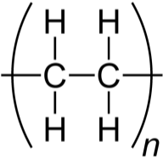
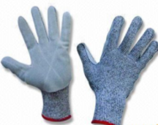
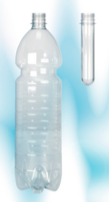
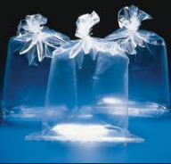
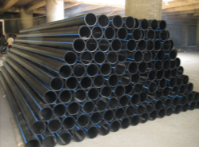
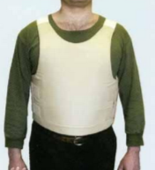
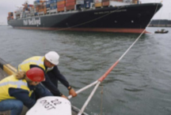
Polietilen (PE)
Najrasprostranjenija plastika
Različite vrste, prema dužini polimernog lanca (stepenu polimerizacije): PET, LDPE, MDPE, HDPE, UHMWPE, PEX...
Osobine: jeftini, mogu imati vrlo visoke meh.osobine, izdržavaju temp.105-130ºC, nisu biodegradabilni (razlažu ih neke bakterije),visoka hemijska postojanost...
Primena: plastične kese, cevi, igračke, ambalaža za sokove, mleko i kućnu hemiju, užad, lična zaštita...

Slide 12
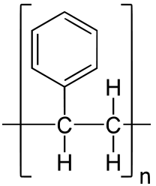
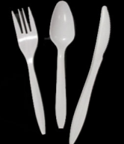
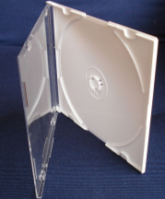
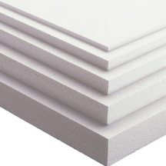
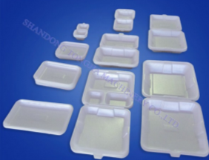
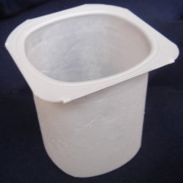
Polistiren (PS)
Može biti u bloku ili u obliku pene (stiropor i stirodur)
Osobine: hemijski inertan (sumnja na kancerogenost monomera), teško razgradiv, može biti providan, niska kontrakcija pri hlađenju
Primena: pribor za jelo, tanjiri, žileti za jednokratku upotrebu, čaše za jogurt, kutije za CD, izolacija,...

Slide 13
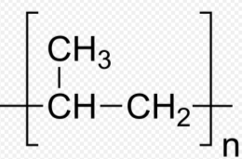
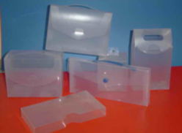
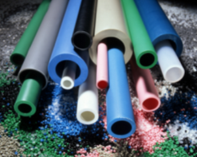
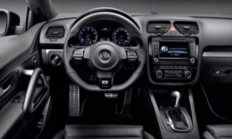
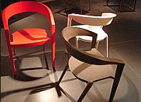
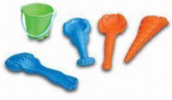
Polipropilen (PP)
Može biti u bloku ili pena (otporna na udarce bez loma)
Osobine: otporan na zamor i udar, zavarljiv materijal, može se i lepiti epoksi lepkom, manja providnost, degradira na suncu, biokompatibilan
Primena: pakovanje, cevi, užad, auto-industrija, nameštaj, igračke,...

Slide 14
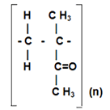
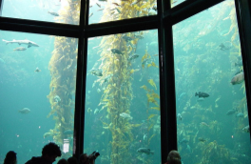
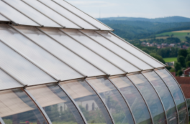
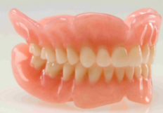
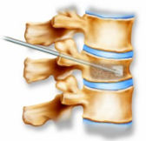
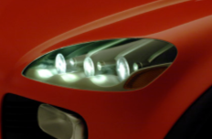
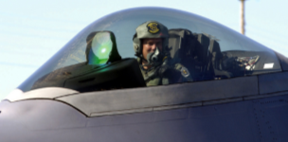
Polimetilmetakrilat (PMMA)
Amorfan materijal
Osobine: visoko transparentan (preko 90%, staklo 70 %), estetski izgled, lomi se na bezopasne delove, hemijski stabilan i biokompatibilan, nema visoke meh.osobine
Primena: providni delovi aviona, raketa, automobila i dr. (zamena za staklo), građevina, medicina (zubne proteze i lepak za kosti),...

Slide 15
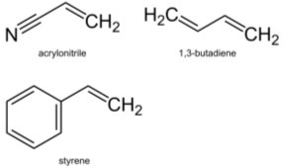
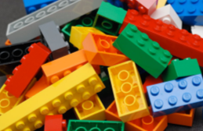
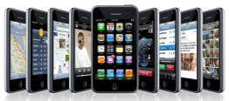
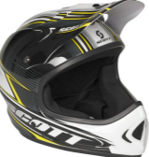
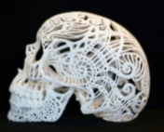
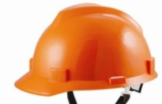
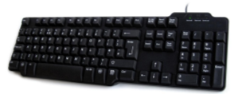
Akrilonitril butadien stiren (ABS)
Sastoji se od tri komponente: akrilonitrila, butadiena (guma) i stirena – u zavisnosti od odnosa, dobijaju se različite meh.osobine
Osobine: čvrstoća, otpornost na udarce i habanje, otrovan, osetljiv na sunčevo zračenje, estetski izgled
Primena: kućišta računarske opreme i mob.telefona, šlemovi i kacige, igračke, 3D štampa,...

Slide 16
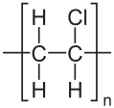
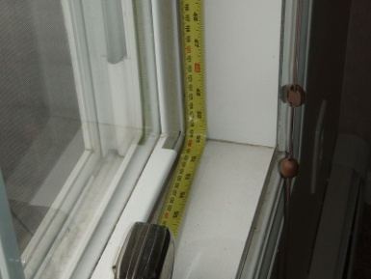
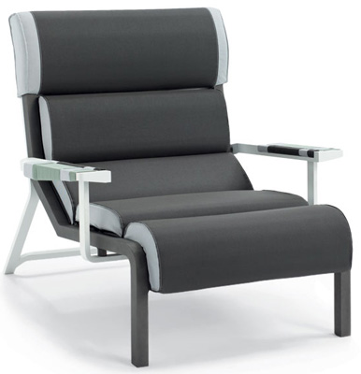
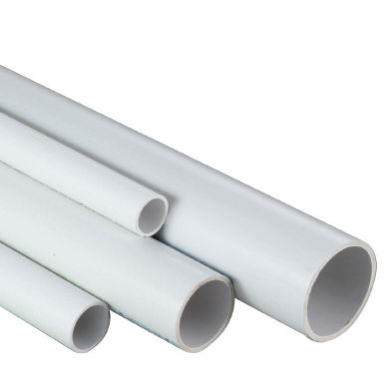
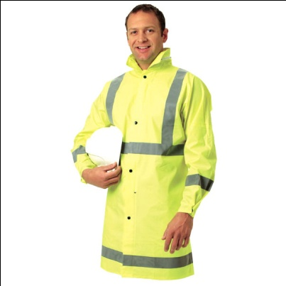
Polovinil-hlarid (PVC)
Osobine: visoka čvrstoća, mogućnost izmene svojstava aditivima, jeftin, lako obradiv, mala otpornost na povišene temperature
Primena: cevi, izrada nameštaja, ambalaža, garderoba, cevovodi, građevinarstvo (strukturalni elementi), izolacija kablova,…

Slide 17
Epoksi
Termoreaktivni polimer
Koristi se i kao osnova za kompozitne materijale (ojačane česticama i vlaknima) i kao lepak
Osobine: visoke mehaničke osobine, odličan lepak, dug vek komponenti (kojese mešaju u epoksi), otporan na vodu, širok izbor modifikatora, postojani do 177ºC, električni izolator, osetljiv na sunčevu svetlost, niska cena,...
Primena: osnova za kompozitne materijale (avio-industrija, nautika,itd.), lepak, zaštita elektronskih i električnih uređaja od kratkog spoja, prašine, udara, građevinarstvo (podovi)...

Slide 18
Guma
Može biti prirodna i veštačka (sintetička)
Praktična upotreba omogućena procesom vulkanizacije (sumpor povezuje polimerne lance u 3D strukturu), čime se znatno povećavaju meh.osobine na račun elastičnosti.
Dodatno povećanje meh.osobina se postižu puniocima: čađ, nanočestice silicijum-oksida i dr.
Primena: najveći udeo se iskoristi za automobilske, kamionske i dr. gume (sa druim materijalima: čelična žica, kevlar, platno itd.), obuća, trakasti transporteri, kaiševi, sportska oprema,...

Slide 19
Hvala na pažnji!

